Slide 1

Системный анализ
Центр общественных технологий реализует данный проект при поддержке Программы по совместному управлению, финансируемой Агентством США по международному развитию (USAID) и осуществляемой Ист-Вест Менеджмент Институтом.

Slide 2

Системный анализ:
Цель системного анализа – путём рассмотрения каждого элемента системы в его собственной среде добиться того, чтобы система в целом могла выполнить свою задачу при минимальном расходе ресурсов.
Считается, что с системным анализом связана ещё одна функция: он соединяет в одно целое все остальные аналитические методы. Это своеобразная квинтэссенция методологической работы, для которой характерно стремление по-своему смотреть на факты, явления и процессы, выделять главное и сущностное, нахождение новых путей и методологий, применению многодисциплинарного подхода к решению проблем.

Slide 3
Уровни системного анализа
Первый уровень – системный анализ состояния субъекта, среды, объектов и целей управления. На этом уровне главной задачей является сознательный поиск, выделение и формулирование проблем, которые подлежат решению. Системный анализ состояния субъекта, среды, объектов и целей управления, позволяющий облегчить принятие решений, должен по необходимости включать в себя немалую долю креативности, нестандартных подходов.
Второй уровень – системный анализ собственно проблем.
На этом уровне системный анализ представляет собой метод рассмотрения проблемы как сложной гиперкомплексной динамической системы, её структурирование, моделирование, выявление ключевых противоречий, мешающих или «запускающих» развитие системы, выбор управленческих воздействий на эти системы для их оптимизации в условиях неопределённости, многофакторности

Slide 4

Типовой алгоритм системного анализа:

Slide 5

Определение целей исследуемого процесса, операции и, собственно, исследования. Целевой анализ начинается с формулировки глобальной цели. В дальнейшем она конкретизируется за счёт указания подчинённых ей главных задач (подцелей). Проведение системного анализа объектов, состоящих из многих взаимосвязанных элементов, целесообразно начинать с композиционного развёртывания главных целей в многоуровневое «проблемное дерево» целей и задач.

Slide 6

Анализ ограничений, связанных с ресурсами и условиями реализации решения, направленного на достижение поставленных целей управления. Задачи системного анализа решаются в условиях различного рода ограничений, накладываемых обстановкой, в которой должно быть реализовано принимаемое решение. Важнейшими видами ограничений являются ресурсные ограничения, в том числе – в сфере финансового, материально-технического, методологического и организационного обеспечения, а также ограничений фундаментального характера, связанных с наличием принципиальной возможности реализации решения (отсутствием противоречий с фундаментальными принципами организации природы и общества).

Slide 7

Анализ пространства альтернатив. Пространство альтернатив – это совокупность вариантов достижения поставленных целей и условий их реализации. Наличие максимально полной информации о возможных вариантах достижения цели позволяет принимать решение не только на основе интуитивных методов, но и с учётом всех возможных вариантов достижения целей и рисков, связанных с запуском тех или иных стратегий.

Slide 8

Выбор критериев эффективности. Наличие строгих, сопоставимых критериев, свидетельствующих об успешности решения поставленных задач, позволяет объективировать процесс выбора предпочтительной стратегии. В качестве критерия эффективности, как правило, выбирается некоторое значение или диапазон значений параметра, позволяющего судить о том, что успешное решение задачи получено с приемлемым уровнем затрат некоторого ресурса или группы ресурсов.

Slide 9
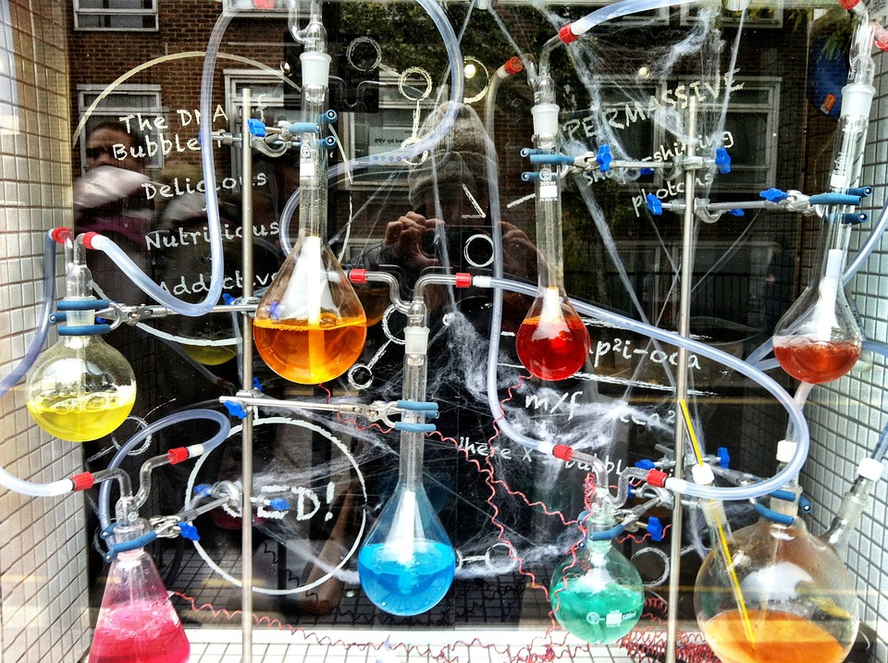
Синтез теоретической модели, адекватно отражающей исследуемый объект как систему. Такая теоретическая модель должна отражать все основные элементы структуры системы, взаимосвязи между ними, целевой и функциональный аспект, иерархичность, эмерджентность, управленческий блок и т.д.

Slide 10

Выявление и формулирование подпроблем и противоречий (кризисных точек») и их причин.

Slide 11

Планирование и проведение модельного эксперимента. На этом этапе с применением различных методик планируется и проводится всестороннее исследование предлагаемых форм, методов и вариантов решения проблем, исследуется устойчивость полученных решений к изменениям условий функционирования системы.

Slide 12

Выработка рекомендаций.
Это заключительная часть системного анализа, содержащая выводы из проведённого исследования и указания по реализации его результатов.

Slide 13
Спасибо за внимание!
Желаем успехов в работе!
Данная презентация стала возможной благодаря помощи американского народа, оказанной Агентством США по международному развитию (USAID) через грант Программы USAID по совместному управлению, реализуемой Ист-Вест Менеджмент Институтом. Ответственность за содержание презентации возлагается на Учреждение «Центр общественных технологий», которое не обязательно отражает позицию USAID, Правительства США или Ист-Вест Менеджмент Института.

Slide 14
Контакты:
Центр общественных технологий
720021, Бишкек, ул. Ибраимова 33/1
+996(312)621-410 +996(555)621-410

